Slide 1
HOM damping methods for CEPC
报告人：Zhenchao LIU
2015.10.30

Slide 2
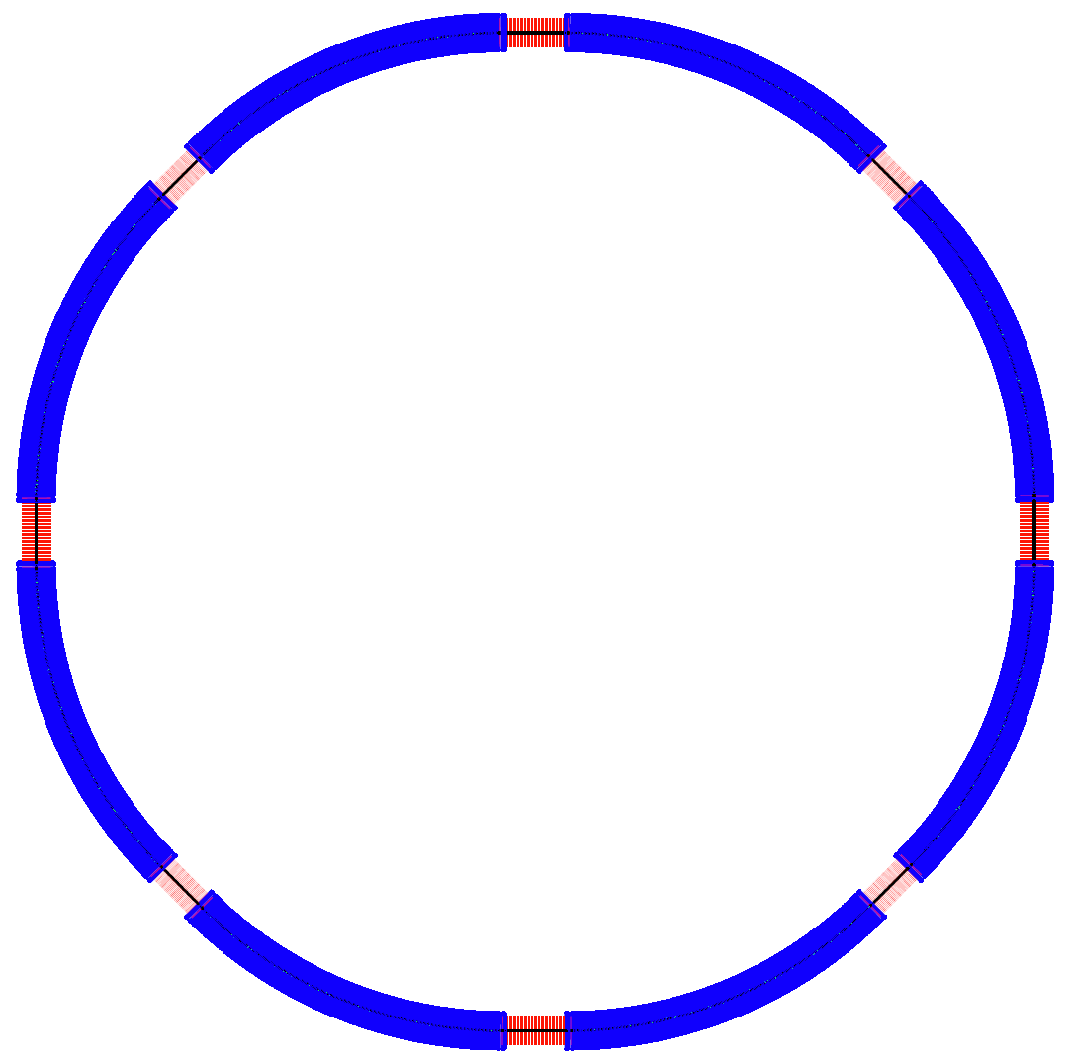
General info of CEPC
CEPC is a Circular Electron Positron Collider to study the Higgs boson
Critical parameters:
  Beam energy: 120GeV
  Circumference: ~54 km
  SR power: 51.7 MW/beam
  8*arcs
  2*IPs
  8 RF cavity sections
  Filling factor of the ring: ~70%
Length of the straight sections are compatible with SppC requirement
½ RF
½ RF
P.S.
IP1
RF
RF
D = 17.3 km
RF
IP4
IP2
RF
C = 54.374 km
RF
IP3
P
RF
½ RF
½ RF

Slide 3
CEPC cavity requirement
Parameters | CEPC-Collider | CEPC-Booster
Cavity Type | 650 MHz 5-cell Nitrogen-doped Nb | 1.3 GHz 9-cell Nitrogen-doped Nb
V_{cav} / V_{RF} | 17.9 MV / 6.87 GeV | 20 MV / 5.12 GeV
E_{acc} (MV/m) | 15.5 | 19.3
Q₀ | 4E10 @ 2K | 2E10 @ 2K
Cryomodule number | 96 (4 cav. / module) | 32 (8 cav. / module)
RF coupler power / cav. (kW) | 280 c.w. | 20
RF source number | 192 (800 kW / 2 cav.) | 256 (25 kW / cav.)
HOM power / cav. (kW) | 3.5 | 0.005
HOM damper | coaxial/waveguide@2K + ferrite @ RT | coupler @ 2K + ceramic @ 80K
Frequency: 650MHz
Gradient: 15.5MV/m
High Q₀>4x10¹⁰@2K
HOMs power damping
(several kilo watts)
Low loss factor
No trapped mode

Slide 4

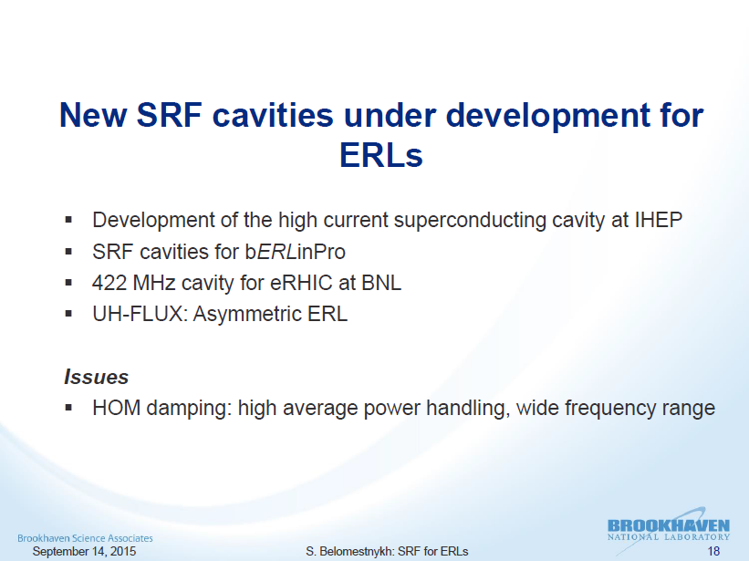
HOM damping methods
High average power handling
Wide frequency range, Short bunch length requires broadband HOM damping scheme: few GHz to tens of GHz
three major varieties of elliptical cavity HOM couplers: beam pipe absorber, coaxial (loop/antenna) coupler and waveguide coupler
New method using slotted cavity with waveguide

Slide 5
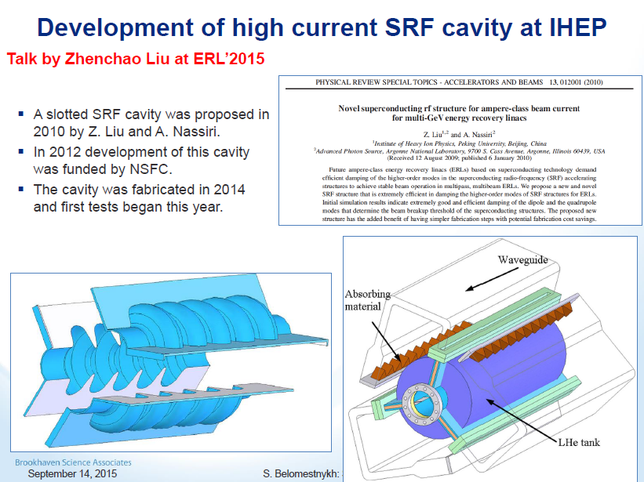
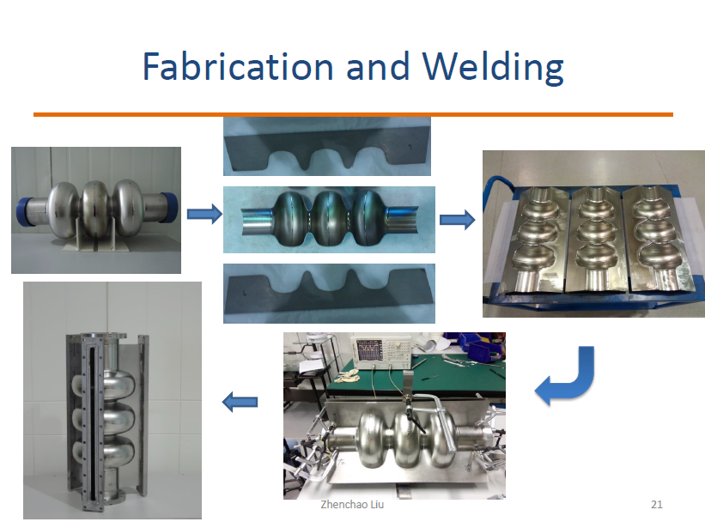
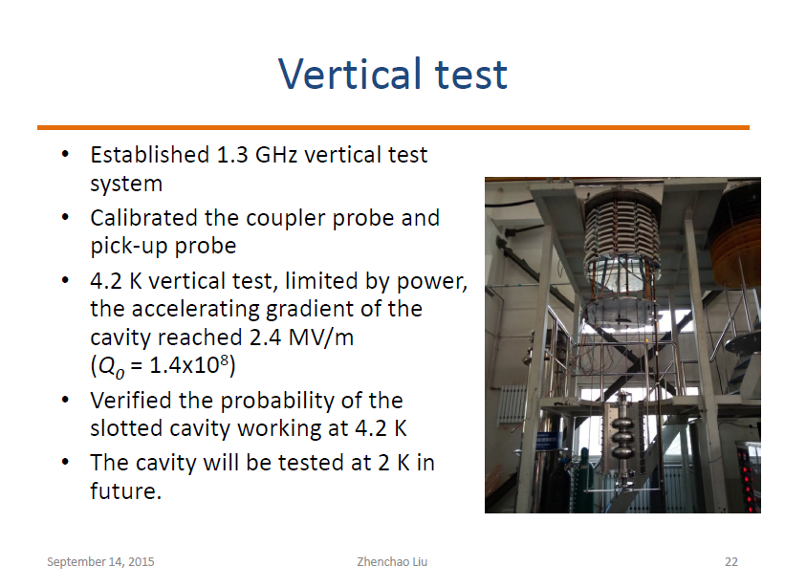
Slotted cavity with waveguide

Slide 6
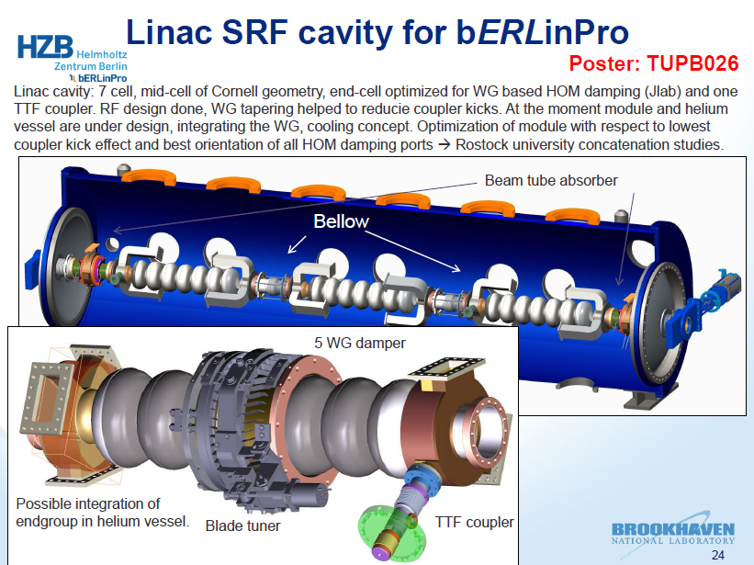
Waveguide

Slide 7
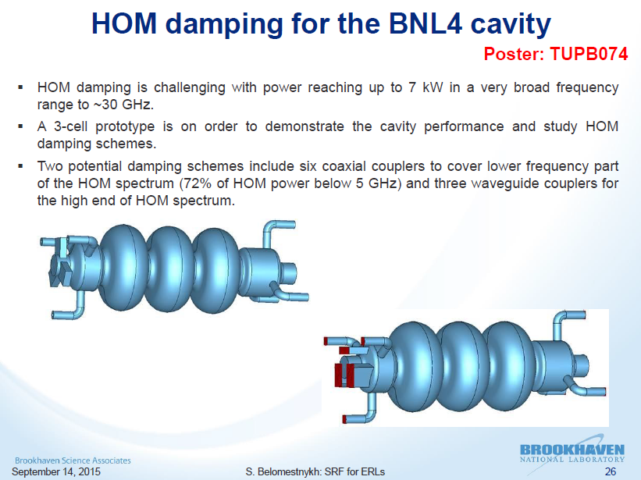
Coaxial

Slide 8
650 MHz Cavity Impedance Budget
To keep the beam stable, the radiation damping time should be less than the rise time of any of the oscillation modes.
In the resonant condition, the threshold shunt impedances are
H.J. Zheng’s talk

Slide 9
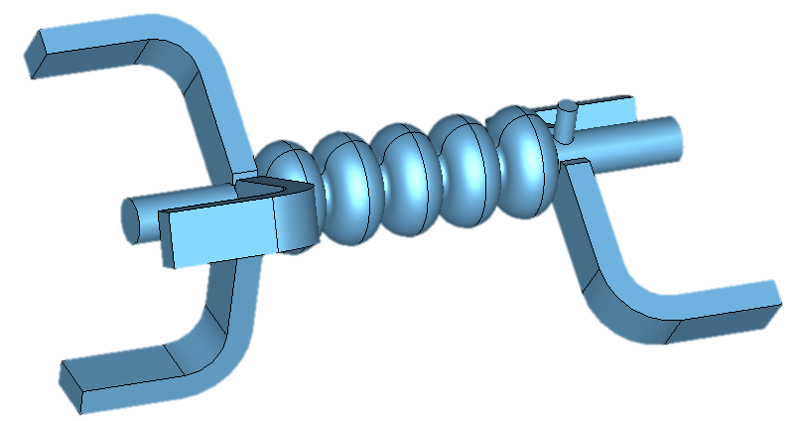
CEPC Main Ring 5-Cell Cavity
5-cell cavity with two asymmetrical end groups + JLab HOMs waveguide couplers
Higher Order Modes:
HOM power for 2 beam is 3.63kW/cavity
Q_{e} as low as possible
Identification of dangerous modes
HOM couplers:
The structure of waveguide HOM coupler
is simple.
Cutoff is natural rejection filter for fundamental mode.
HOM power can be dissipated in loads located at ambient temperature.
High power handling capability.
H.J. Zheng’s talk

Slide 10
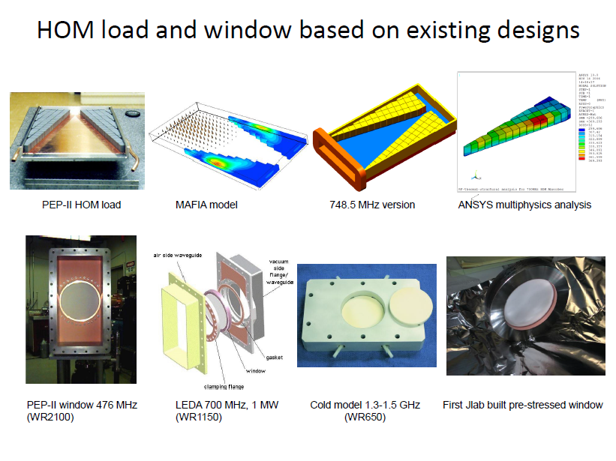

Slide 11
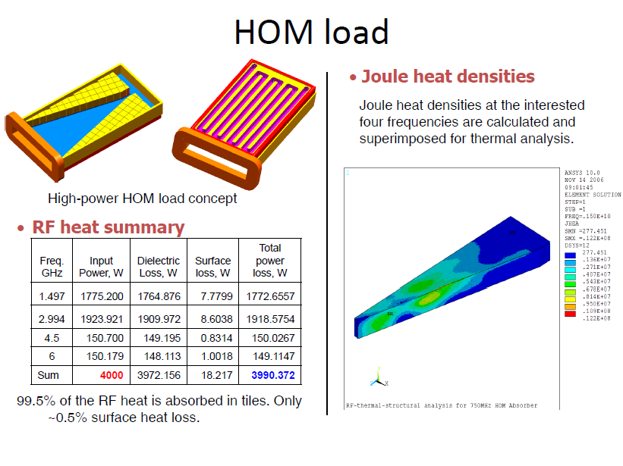
99.5% of the RF heat is absorbed in tiles
M. Liepe, SRF2011

Slide 12
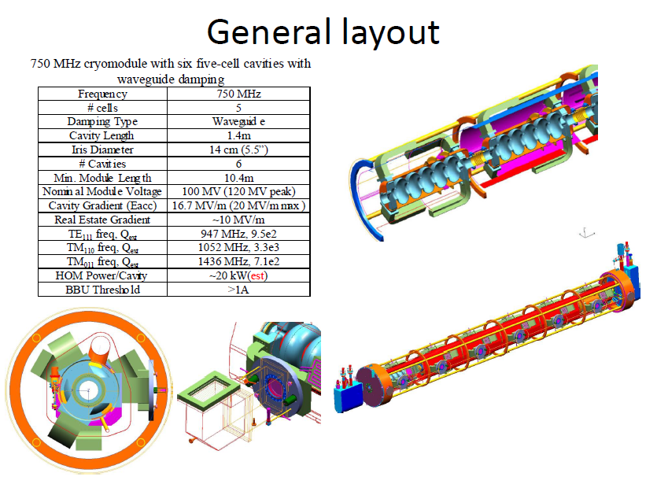
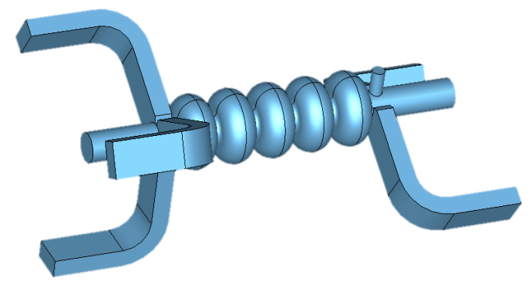
恒温器
4x650MHz 5-cell cavity/module
~1.4 m length/cavity
5 HOM absorbers/cavity x4=20absorbers/module
1 power coupler/cavity x4=4 coupler/module

Slide 13
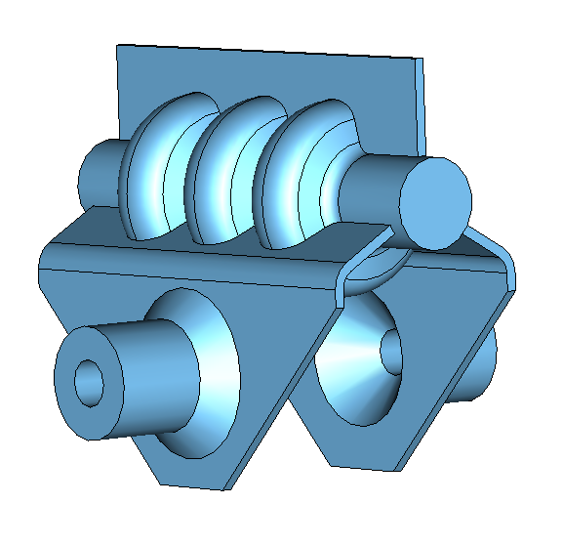
狭缝波导高阶模吸收结构
左端束管放置功率耦合器口，进行功率馈送。功率耦合器前端连接环形器与负载，进行SOM与HOM吸收（TM01n）。
右端束管放置一波导口，进行单极模吸收（TM01n）。
狭缝矩形波导连接同轴圆波导，进行二极模及部分单极模吸收（TM01n模式吸收效果欠佳）。
不需要基模滤波结构。

Slide 14
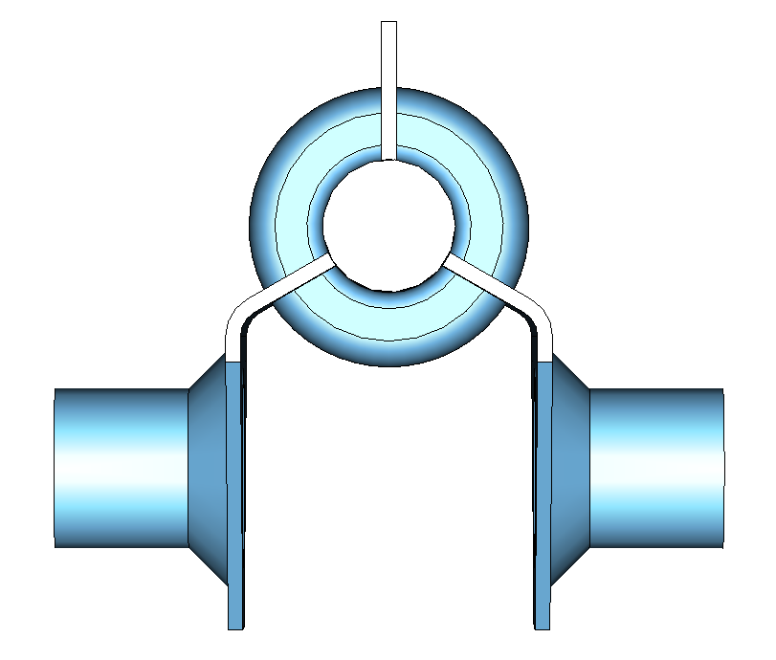
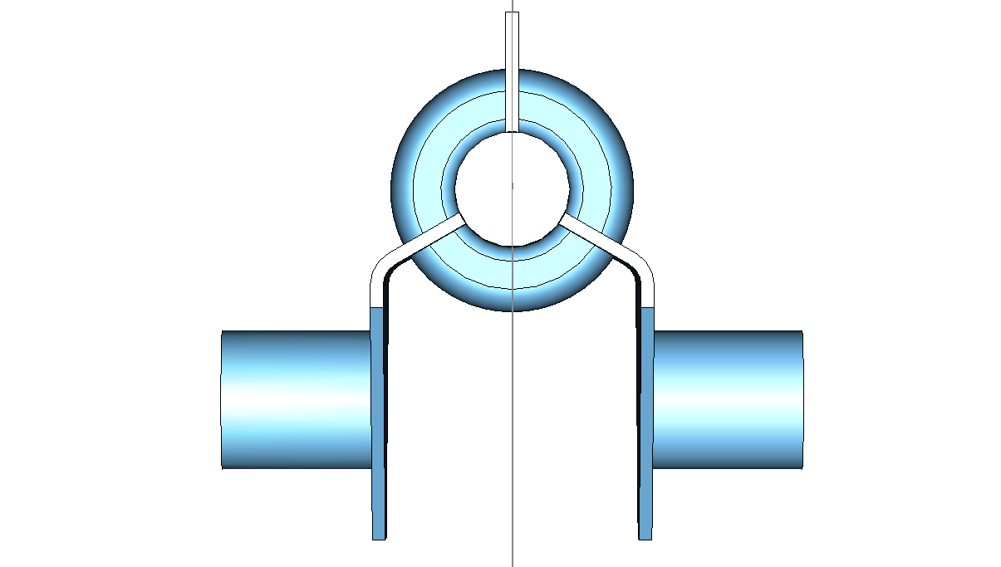
低温结构
可采用与ILC低温恒温器类似结构
高阶模提取结构可采用耦合器
类似双窗或单窗结构，通过波纹管
降低漏热。
参照耦合器漏热，
2K静态+动态<1W,
80K静态+动态<10W,
高阶模吸收器在恒温器侧面
不占用纵向空间
2K
300K
2K
80K
5K
5K
热锚
与beam pipe HOM absorber连接

Slide 15
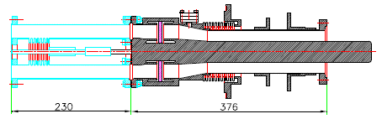
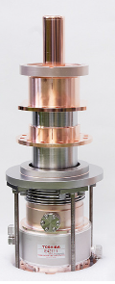
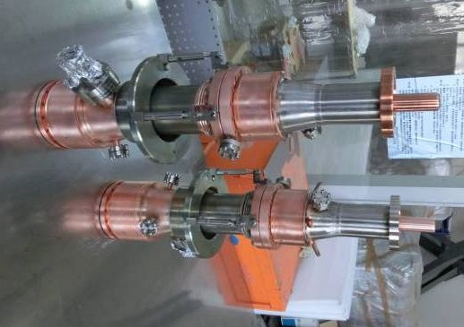
陶瓷窗位置
方案1：
  矩形波导端部若直接放置陶瓷窗，需焊接一约1000x22mm尺寸陶瓷片。尺寸较大。
  采用矩形波导两端部分收口后尺寸可减小至约500x22mm尺寸陶瓷片。尺寸仍较大。
  可将此口分割为若干小口，焊接100x22mm陶瓷片。
  焊接工作量较大
方案2：
  类似耦合器设计，在同轴段放置陶瓷窗，进行密封。
  技术成熟，可参照耦合器设计。
KEK input coupler
IHEP
KEK type
陶瓷窗位置

Slide 16
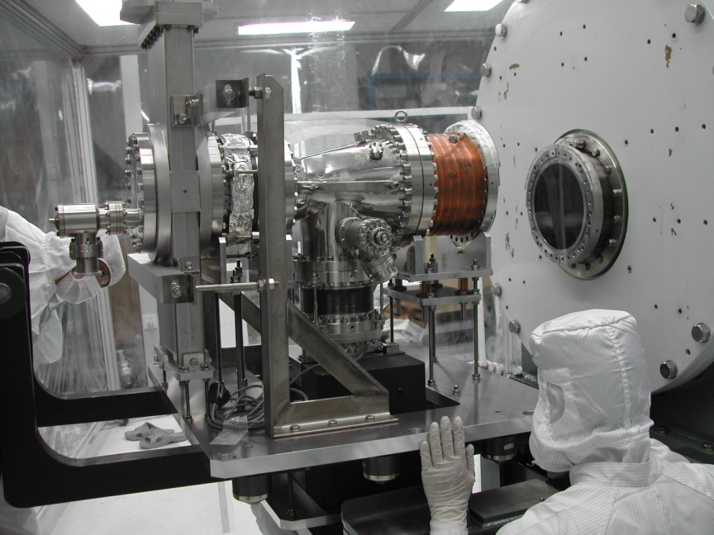
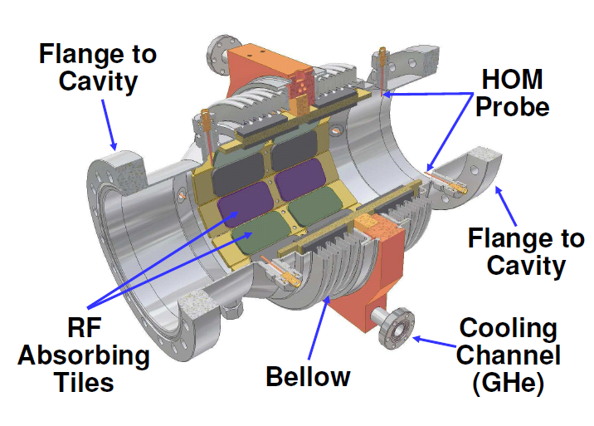
可用的HOM damper
BII超导腔束管型高阶模吸收器
其他束管型吸收器
BII
Cornell

Slide 17
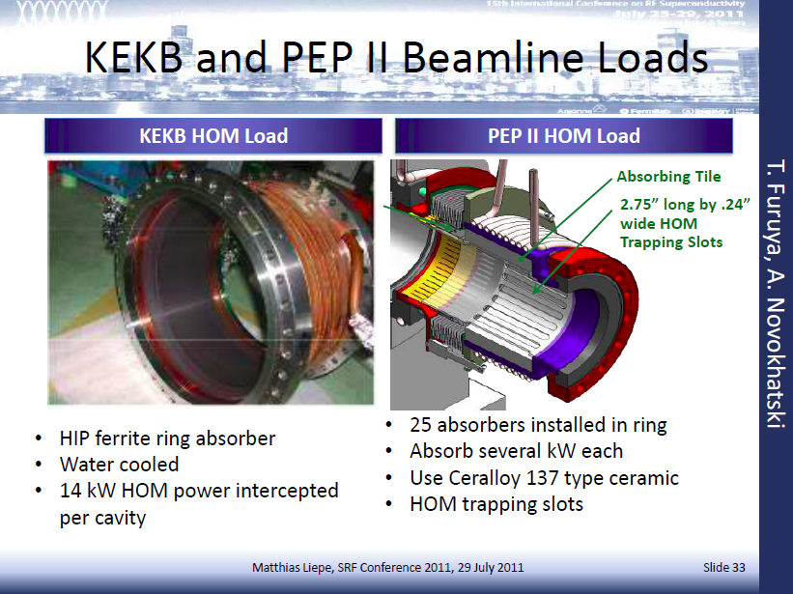

Slide 18
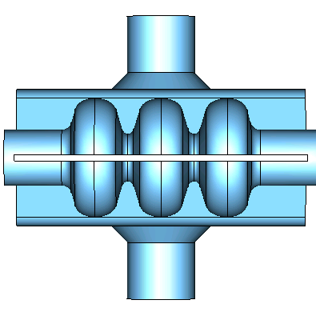
恒温器结构
4x650MHz 5-cell cavity/module
1.4 m length/cavity
3 HOM absorbers/cavity x4=12absorbers/module
1 power coupler/cavity x4=4 coupler/module
。。。。
5-cell cavity
。。。。
。。。。

Slide 19
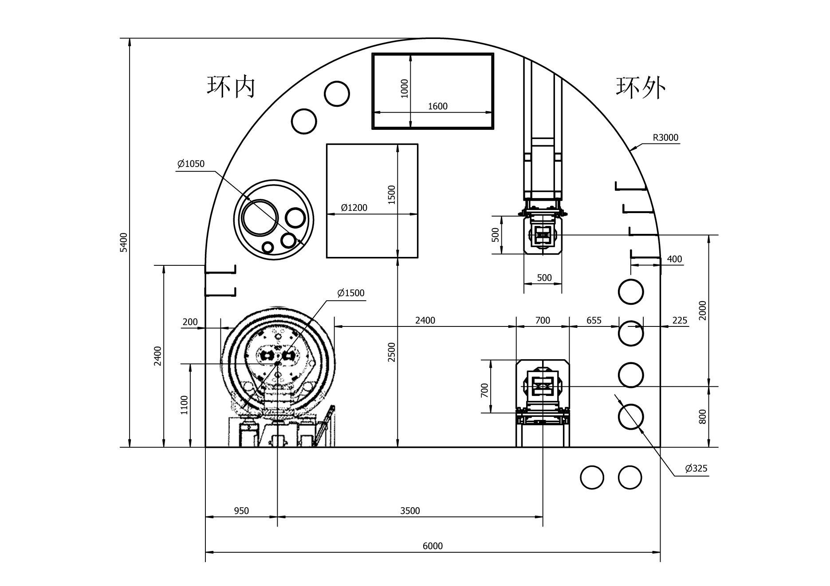
Tunnel Cross Section – SPPC + CEPC Magnets
Drill/Blast Method
需考虑恒温器横向的HOM吸收器位置
6 m

Slide 20
总结
波导型超导腔
  可以实现大功率高阶模提取，但是目前还没有被实际应用，需要进一步检验。
  阻抗比较临界，需要超导腔差异化制造。
  需重点排除trapped mode。制作实验样腔并测试。
  需在常温端吸收高阶模功率，需要控制波导漏热。
  研制波导型高阶模吸收器
狭缝波导型超导腔
  可以实现大功率高阶模提取，对一支1.3GHz铌样腔进行了垂直测试
  阻抗低于波导型超导腔约一个量级，能够满足CEPC阻抗的要求。超导腔自然加工的公差差异即可。
  无trapped mode。
  采用矩形波导-同轴-束管型高阶模吸收器，结构紧凑，技术成熟。
  研制波导型高阶模吸收器

Slide 21
建议下一步计划
波导型超导腔
  制造一支实验样腔并进行高阶模测试，排除trapped mode。
  实际测试各HOM阻抗
  研制HOM提取结构及HOM吸收器
  研制调谐器
  设计恒温器
狭缝波导型超导腔
  制造一支实验样腔进行测试，或在现有1.3GHz 3-cell超导腔上测试，650MHz超导腔可以通过比例放大得到。HOM参数应具有一致性。
  测试各HOM模式阻抗
  研制超导腔HOM提取结构，测试BII HOM吸收器对不同频率HOM的吸收曲线，若满足狭缝波导型超导腔HOM频率分布即可采用。
  研制波导型HOM吸收器
  研制调谐器
  设计恒温器

Slide 22
感谢高杰老师、郑洪娟等的讨论。

Slide 23
谢谢！

Slide 24
Monopole modes
Normal
Slotted 5-cell cavity

Slide 25
Dipole modes
Normal
Slotted 5-cell cavity

